Slide 1

Introdução à Computação Redes de Computadores 60 hrs
Prof MSc Wellington
Jose.wellington@ceub.edu.br
1

Slide 2
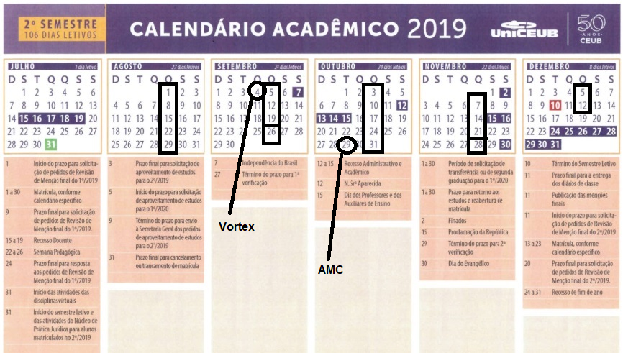
Plano de Ensino
2
Notes:
2
Large enterprise applications - the ones that execute core business applications, and keep a company going - must be more than just a bunch of code modules. They must be structured in a way that enables scalability, security, and robust execution under stressful conditions, and their structure - frequently referred to as their architecture - must be defined clearly enough that maintenance programmers can (quickly!) find and fix a bug that shows up long after the original authors have moved on to other projects. That is, these programs must be designed to work perfectly in many areas, and business functionality is not the only one (although it certainly is the essential core). Of course a well-designed architecture benefits any program, and not just the largest ones as we've singled out here. We mentioned large applications first because structure is a way of dealing with complexity, so the benefits of structure (and of modeling and design, as we'll demonstrate) compound as application size grows large. Another benefit of structure is that it enables code reuse: Design time is the easiest time to structure an application as a collection of self-contained modules or components. Eventually, enterprises build up a library of models of components, each one representing an implementation stored in a library of code modules. When another application needs the same functionality, the designer can quickly import its module from the library. At coding time, the developer can just as quickly import the code module into the application.

Slide 3
Objetivo
Redes de Computador
Comunicação de Dados
Os Cinco elementos da comunicação de dados
Porque ligar computadores em rede?
Histórico Redes de Computador
Classificação das redes
Resumo da classificação geográficas das redes
Redes de Computadores topologias
Redes de Computadores - Meios de transmissão
Redes de Computadores - Sentido da Comunicação
Endereçamento de mensagens
Arquiteturas de rede
Redes e Ciência da Computação
Questionário
3

Slide 4
Redes de Computadores
4

Slide 5
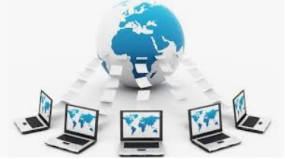
Redes de Computador
As Redes de Computadores surgiram da necessidade do estabelecimento de elos de comunicação entre os computadores e os demais equipamentos e aplicativos.
As primeiras aplicações envolvendo a comunicação entre computadores era voltada para periféricos (impressoras e terminais de usuários).
A comunicação entre computadores ocorre segundo regras (protocolos) pré-definidas que permitem que o dispositivo receptor receba de forma inteligível os dados enviados pelo dispositivo transmissor.

Slide 6
COMUNICAÇÃO DE DADOS
Quando comunicamos, compartilhamos informação. Este compartilhamento pode ser local ou remoto.
Em geral, entre indivíduos, a comunicação local acontece face a face, enquanto que a comunicação remota toma lugar a longas distâncias.
A palavra telecomunicações quer dizer “comunicação a longas distâncias” (do grego tele = longe, ao longe, distante) e inclui a telefonia, telegrafia e a televisão.

Slide 7
COMUNICAÇÃO DE DADOS
Comunicação de dados é a troca de informação entre dois dispositivos através de alguma forma de meio de comunicação, por exemplo um par de fios.
Para que a comunicação de dados aconteça, os dispositivos de comunicação devem ser parte de um sistema de comunicações feito a partir da combinação hardware (equipamento físico) e software (programas).

Slide 8

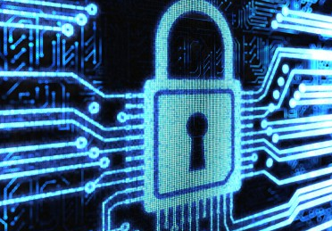
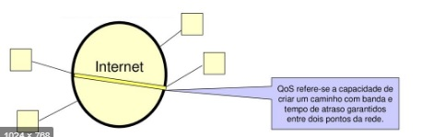
COMUNICAÇÃO DE DADOS
A eficiência de um sistema de comunicação de dados depende fundamentalmente de três características:
Entrega (delivery). O sistema deve entregar os dados ao destino correto. Os dados devem ser recebidos somente pelo dispositivo ou usuário de destino.
Confiabilidade. O sistema deve garantir a entrega dos dados. Dados modificados ou corrompidos numa transmissão são inúteis.
Tempo de Atraso. O sistema deve entregar dados em um tempo finito e predeterminado. Dados entregues tardiamente são pouco úteis. Por exemplo, no caso de transmissões de áudio e de vídeo, os atrasos não são desejáveis, de modo que eles devem ser entregues praticamente no mesmo instante em que foram produzidos, isto é, sem atrasos significativos. Este tipo de entrega é denominada transmissão em tempo real.

Slide 9
OS CINCO ELEMENTOS DA COMUNICAÇÃO DE DADOS
9

Slide 10
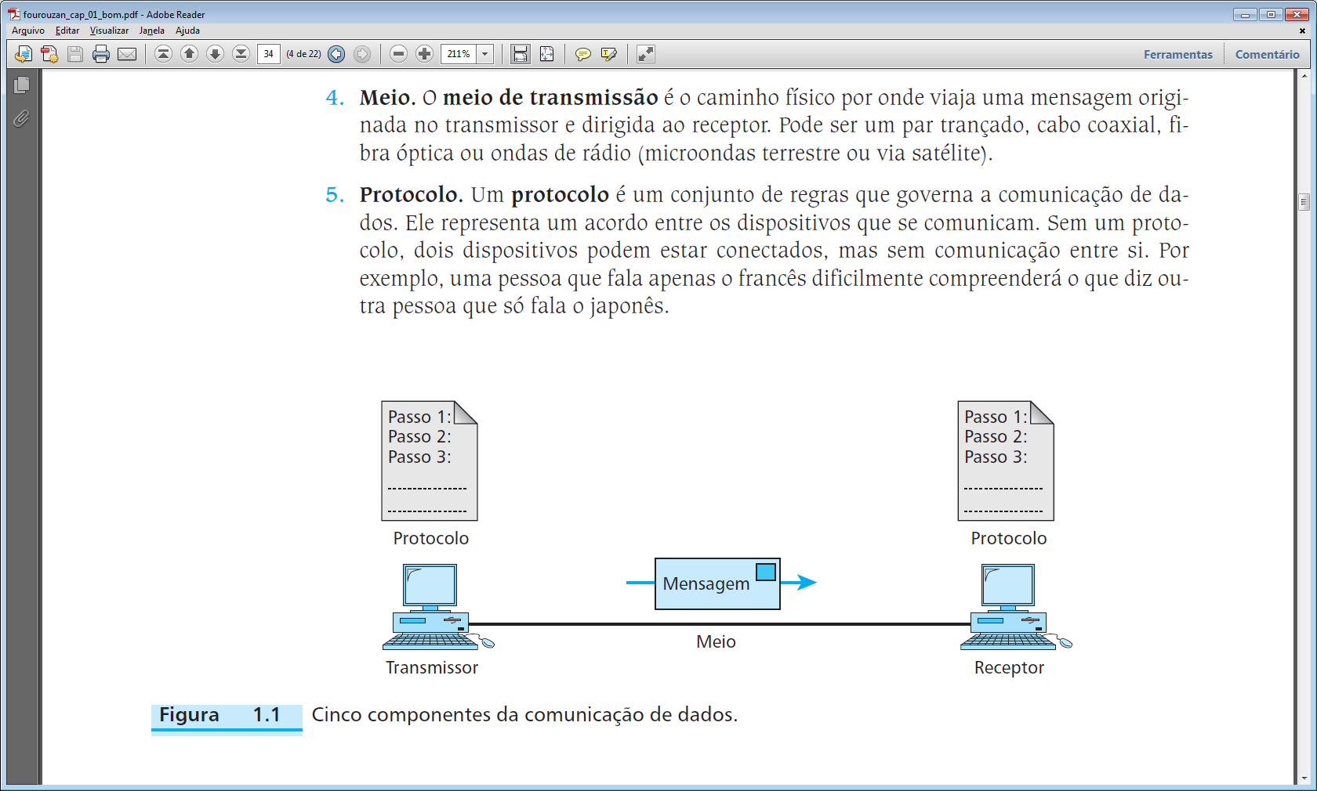
Redes de Computador
OS CINCO ELEMENTOS DA COMUNICAÇÃO DE DADOS

Slide 11
OS CINCO ELEMENTOS DA COMUNICAÇÃO DE DADOS
Um sistema básico de comunicação de dados é composto de cinco elementos (Forouzan,2006):
1. Mensagem. A mensagem é a informação (dados) a ser transmitida. Pode ser constituída de texto, números, figuras, áudio ou vídeo – ou qualquer combinação desses.
2. Transmissor. O transmissor é o dispositivo que envia a mensagem de dados. Pode ser um computador, uma estação de trabalho (workstation), um telefone, uma câmera de vídeo e assim por diante.

Slide 12
Redes de Computador
Um sistema básico de comunicação de dados é composto de cinco elementos (Forouzan,2006):
3. Receptor. O receptor é o dispositivo que recebe a mensagem. Pode ser um computador, uma estação de trabalho, um telefone, uma câmera de vídeo e assim por diante.
4. Meio. O meio de transmissão é o caminho físico por onde viaja uma mensagem originada no transmissor e dirigida ao receptor. Pode ser um par trançado, cabo coaxial, fibra óptica ou ondas de rádio (microondas terrestre ou via satélite).
5. Protocolo. Um protocolo é um conjunto de regras que governa a comunicação de dados. Ele representa um acordo entre os dispositivos que se comunicam. Sem um protocolo, dois dispositivos podem estar conectados, mas sem comunicação entre si. Por exemplo, uma pessoa que fala apenas o francês dificilmente compreenderá o que diz outra pessoa que só fala o japonês.

Slide 13
Porque ligar computadores em rede?
13

Slide 14

Porque ligar computadores em rede?
Compartilhar arquivos;
Compartilhar periféricos
Enviar/receber mensagens;
Compartilhar conexão com a Internet;
Jogar em rede;
Informação

Slide 15
Histórico Redes de Computador
15

Slide 16
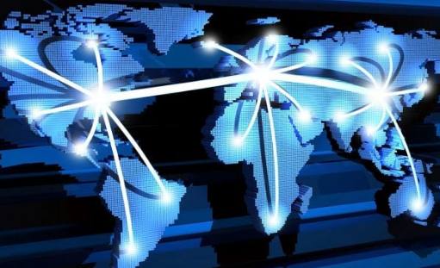

Histórico Redes de Computador
1. Surgiram da necessidade de compartilhar informações e periféricos em tempo real;
2. Aumentar a produtividade dos usuários;
3. Antes do surgimento das redes os computadores operavam isoladamente;
4. Surgiram nos Estados Unidos na década de 40. Seu ápice ocorreu na década de 60 quando a ARPA (Department of Defense’s Advanced Reserch Projects Agency) começou a consolidar uma rede experimental de computadores de longa distancia chamada ARPANet;
5.Logo após foi desenvolvido o protocolo TCP/IP e suas quatro camadas (Aplicação, transporte, internet e rede).

Slide 17
Classificação das redes
17

Slide 18
Classificação das redes
As redes de computadores podem ser caracterizadas de diversas maneiras, uma vez que temos diferentes tipos de redes que podem ser caracterizadas de acordo com a sua dimensão, velocidade de transferência de dados e a sua extensão. A seguir descreveremos os principais tipos:

Slide 19
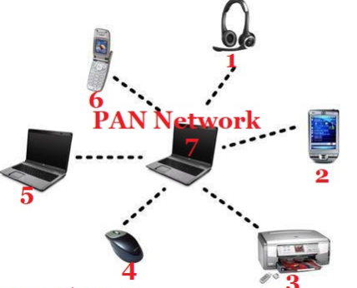
Classificação das redes
Quanto ao tamanho
Rede Pessoal (PAN – Personal Area Networks) : As PANs representam uma subcategoria das redes locais em que vários dispositivos eletrônicos-digitais transportados pelo usuário são conectados por uma rede de baixo custo e baixa energia (COULORIS, 2013).
Essas redes têm uma área de abrangência muito curta e os meios de comunicação utilizados alcançam poucos metros. Como exemplo, podemos citar a comunicação por meio do uso do Bluetooth ou infravermelho.

Slide 20
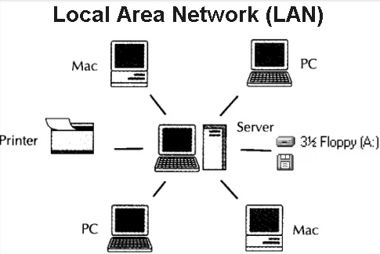
Classificação das redes quanto ao tamanho
Redes Locais (LANs – Local Area Networks) : As LANs transportam mensagens em velocidades relativamente altas entre computadores conectados em um único meio de comunicação, como um fio de par trançado, um cabo coaxial ou fibra óptica (COULORIS, 2013). A abrangência geográfica dessas redes também é curta tendo um alcance de um a dois quilômetros.

Slide 21
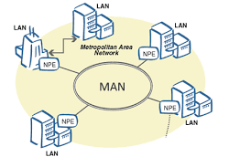
Classificação das redes quanto ao tamanho
Redes Metropolitanas (MANs - Metropolitan Area Networks)
Uma rede metropolitana, ou MAN, abrange uma cidade, e cobrem distâncias de até 50 quilômetros. O exemplo mais conhecido de uma MAN e a rede de televisão a cabo disponível em muitas cidades (TANENBAUM, 2007).
Essas redes utilizam uma infraestrutura de cabeamento de fibra óptica e cabos de cobre de alta largura de banda, e podem atingir velocidades de transmissão de até 100 Mbps (COULORIS, 2013).

Slide 22
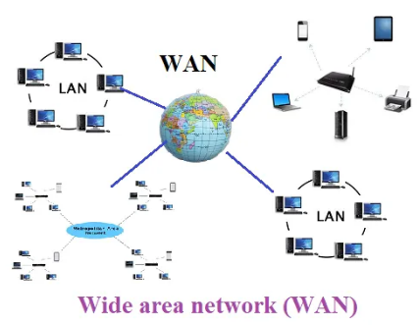
Classificação das redes quanto ao tamanho
Redes de Longa Distância (WANs – Wide Area Networks)
As redes de longa distância – WANs, são redes que transportam mensagens em velocidades mais lentas, elas cobrem grandes distâncias e abrangem áreas de cidades, países ou continentes. Um exemplo de redes WANs é a Internet.
O meio de transmissão empregado, nessas redes é o uso conjunto de circuitos que interligam roteadores, que gerenciam as redes e direcionam as mensagens para seus destinos (COULORIS, 2013).

Slide 23
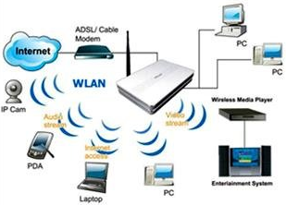
Classificação das redes quanto ao tamanho
Redes Locais sem fio (WLANs – Wireless Local Area Networks)
As redes locais sem fio - WLANs foram concebidas com a finalidade de substituir as LANs cabeadas. Seu principal objetivo é possibilitar a conectividade entre dispositivos móveis, evitando assim a utilização de infraestrutura com fios e cabos para interconectar computadores dentro de casas e prédios de escritório entre si e a Internet (COULORIS, 2013).

Slide 24
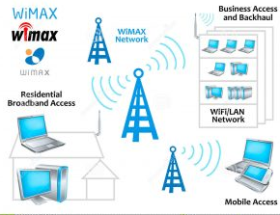
Classificação das redes quanto ao tamanho
Redes sem fio
As redes sem fio são aquelas que transmitem dados através de ondas de rádio, e ao invés dos computadores se conectarem através de um cabo, eles estão conectados a um transmissor e receptor de rádio.
Como exemplo temos as redes WiMAX que seguem o padrão IEEE 802.16 e são utilizadas pelas WMANs – (Wireless Metropolitan Area Network). Outro exemplo são as redes 3G e 4G, utilizadas na telefonia móvel.
Elas são projetadas para operar em áreas amplas (normalmente, países ou continentes inteiros) por meio de conexões de rádio.
É importante ressaltar que uma rede sem fio herda todas as caracte­rísticas de uma rede de computadores tradicional neste caso a diferença é o meio de transmissão utilizado.

Slide 25
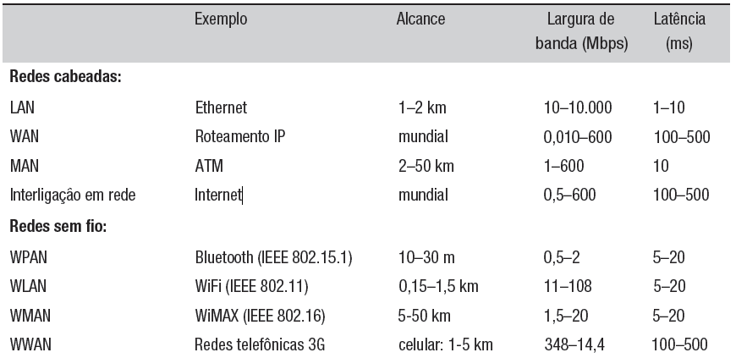
Resumo da classificação geográficas das redes

Slide 26
Redes de Computadores topologias
26

Slide 27
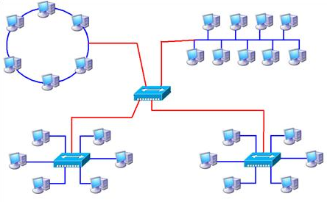
Redes de Computadores topologias
A Topologia de redes é a forma como os nós de uma rede estão interconectados.
Essa topologia pode ser tanto física como lógica.
Podemos afirmar que a topologia física de uma rede local compreende os enlaces físicos de ligação dos elementos computacionais da rede, enquanto a topologia lógica da rede se refere à forma pela qual o sinal é efetivamente transmitido entre um computador e outro.

Slide 28
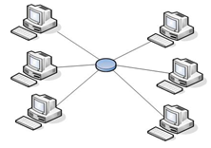
Redes de Computadores topologias
Estrela :
Nessa topologia todos os dispositivos são conectados uns aos outros por um dispositivo central, geralmente um Hub ou Switch. Essas redes são geralmente fáceis de instalar e gerenciar.
Porém, alguns problemas podem ocorrer: como congestionamentos de tráfego e falhas no dispositivo central, quando isso ocorre, toda a rede para de funcionar. Mas, caso a falha seja em dos dispositivos, computadores, conectados a rede, ela não para e continua a funcionar.

Slide 29
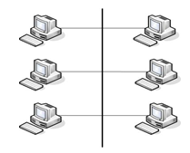
Redes de Computadores topologias
Barramento:
A topologia Barramento é aquela na qual os computadores são ligados fisicamente a um mesmo cabo.
Neste caso, os dados são transmitindo para todos os computadores conectados.
Redes que utilizam esse tipo de topologia são relativamente baratas e fáceis de instalar. A figura ao lado, representa essa topologia.

Slide 30
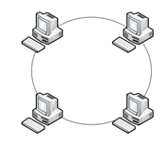
Redes de Computadores topologias
Anel:
Na topologia Anel, os computadores são ligados ponto-a-ponto e operam em um único sentido de transmissão, de forma que o sinal circula ponto a ponto até chegar ao destino, formando um circuito fechado.
Esta topologia é pouco tolerável à falha se um computador falhar a rede toda fica inoperante.

Slide 31
Dispositivos de interconexão
31

Slide 32
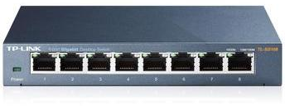
Redes de Computadores - Dispositivos de interconexão
Concentrador (Hub)
Os hubs funcionam como equipamentos repetidores de sinal e interconectam os dispositivos da rede topologia estrela
Centraliza a conexão de diversos equipamentos num mesmo segmento da rede, ligando-os através de uma topologia estrela
Envia o pacote a todos os pontos conectados a ele. Quando uma estação transmite, as outras escutam
Mais barato

Slide 33
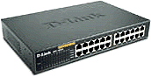
Redes de Computadores - Dispositivos de interconexão
Comutador (Switch) : O switch também tem a função de interconectar vários dispositivos em uma rede utilizando a topologia estrela, porém a sua principal vantagem é a de não ocupar toda a rede quando um nó está transmitindo dados para outra estação.
A diferença entre um hub e um switch é que o hub apenas retransmite tudo o que recebe para todos os computadores conectados a ele. Já os switchs, são aparelhos mais inteligentes.
Características
Conecta máquinas de diferentes segmentos de rede
Retransmite o pacote apenas para a máquina-destino
Permite transmissões simultâneas (conversas em paralelo)
Diminui o número de colisões no segmento da rede

Slide 34
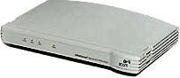
Redes de Computadores - Dispositivos de interconexão
Roteador (Router)
Os roteadores são comutadores cujo objetivo principal é comutar pacotes de rede realizando o encaminhamento de pacotes.
O papel fundamental do roteador é poder escolher um caminho para o pacote chegar até seu destino.
Em redes grandes pode haver mais de um caminho, e o roteador é o elemento responsável por tomar a decisão de qual caminho percorrer.
Características
Conecta rede diferentes
Capaz de traçar a melhor rota para um determinado pacote
Normalmente utilizado para conectar um “prédio” à rede da empresa, ou a empresa toda à Internet
Mais caro

Slide 35
Meios de transmissão
35

Slide 36
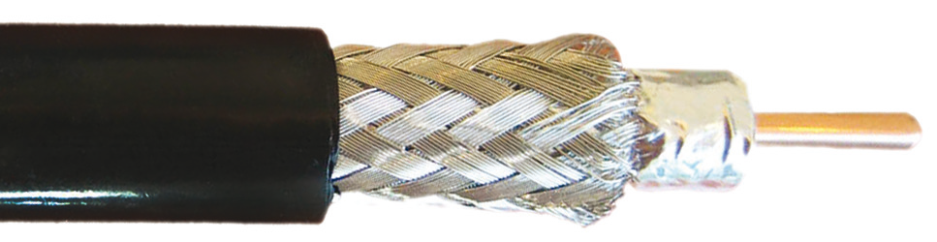
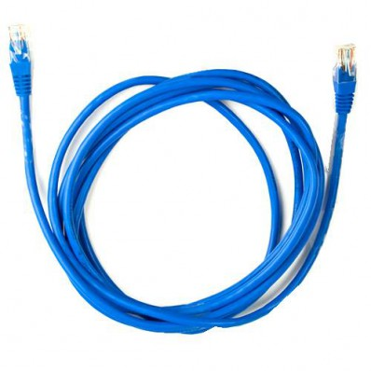
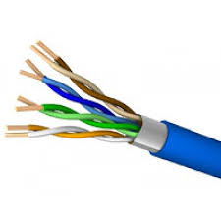
Redes de Computadores - Meios de transmissão
De acordo com Tanembaum (1997), existem vários meios físicos que podem ser usados para realizar a transmissão de dados.
Podendo ser categorizado em termos de largura de banda, retardo, custo e facilidade de instalação e manutenção.
Os meios físicos são agrupados em:
meios guiados, como fios de cobre e fibras ópticas, e em
meios não guiados, que são os meios de transmissões realizados por meio de:
ondas de rádio;
Infravermelho;
enlaces de satélites;
microondas

Slide 37
Redes de Computadores - Meios de transmissão
Cabo coaxial
Um cabo coaxial consiste em um fio de cobre esticado na parte central, envolvido por um material isolante.
O isolante é protegido por um condutor cilíndrico, geralmente uma malha sólida entrelaçada.
O condutor externo é coberto por uma camada plástica protetora.

Slide 38
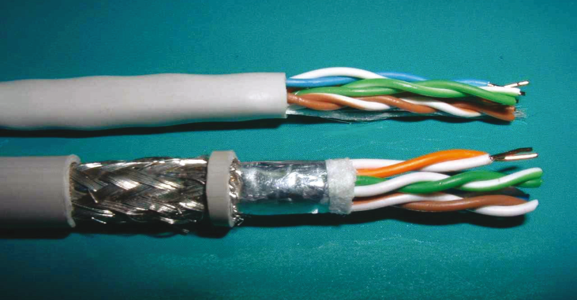
Redes de Computadores - Meios de transmissão
Cabo par trançado
O cabo par trançado é o tipo de cabo de rede mais usado na atualidade. Existindo basicamente dois tipos de par trançado:
Sem blindagem, também chamado UTP (Unshielded Twisted Pair)
Com blindagem, também chamado de STP (Shielded Twisted Pair).
OBS:
A diferença entre eles é justamente a existência, no par trançado com blindagem, de uma malha em volta do cabo protegendo-o contra interferências eletromagnéticas.

Slide 39
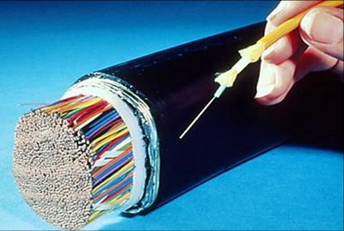
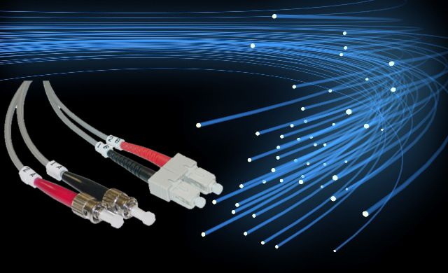
Redes de Computadores - Meios de transmissão
Fibra Ótica
Uma fibra óptica é constituída por um cilindro de vidro extremamente fino, chamado de núcleo, cercado por uma camada concêntrica de vidro, conhecida como revestimento. Esses cabos são complexos, caros e de difícil instalação. São velozes e imunes a interferências eletromagnéticas.
As transmissões via cabo de fibra óptica não estão sujeitas à interferência elétrica e são extremamente velozes (atualmente são transmitidas cerca de 100 Mbps, atingindo Tbps). Podem transportar um sinal – pulso de luz – por quilômetros.

Slide 40
Sentido da Comunicação
40

Slide 41
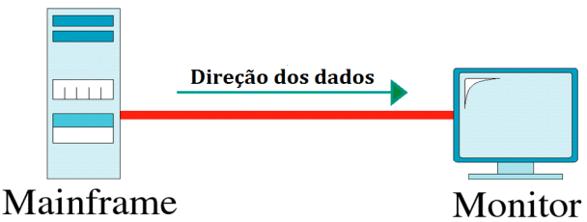
Redes de Computadores - Sentido da Comunicação
O sentido da comunicação em uma rede de computadores refere-se à forma como o fluxo de dados pode ser realizado, neste caso ele pode ser dar de três formas: simplex, half-duplex ou full-duplex (FOROUZAN, 2008).
SIMPLEX: Na comunicação Simplex o fluxo da comunicação se dá apenas em um sentido, conforme apresentado na figura.
Um exemplo é o da TV convencional, analógica.

Slide 42
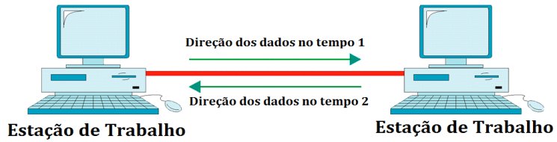
Redes de Computadores - Sentido da Comunicação
HALF-DUPLEX: Neste tipo de comunicação o fluxo de dados ocorre em ambas às direções, porém em uma direção de cada vez, conforme apresentado na figura ao lado. Exemplos sistemas do tipo rádio Walk-talkie, Nextel e HUB (repetidor), que só pode transmitir ou receber.

Slide 43
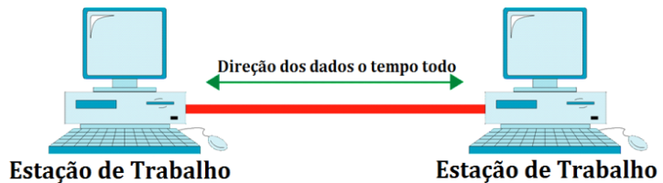
Redes de Computadores - Sentido da Comunicação
FULL-DUPLEX: O fluxo de dados ocorre em ambas às direções simultaneamente conforme apresentado na figura ao lado. Caracteriza-se alta vazão e utilização contínua de dados, diminuindo o tempo de resposta. Exemplo: comunicação por telefone e comunicação na maioria das redes atuais.

Slide 44
Endereçamento de mensagens
44

Slide 45
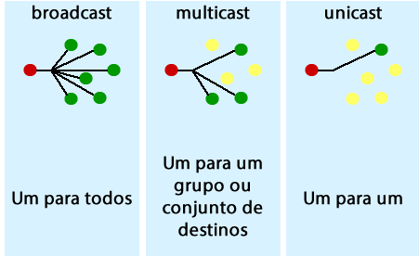
Endereçamento de mensagens
Mensagem Unicast
Quando a mensagem é destinada a um único e identificado destinatário.
Mensagem Broadcast
Quando a mensagem é destinada a todos os elementos. Neste caso é gerada uma única mensagem pelo emissor que é destinada a todos os elementos.
Mensagem Multicast
Quando a mensagem é destinada a um subconjunto selecionado de elementos. Neste caso é gerada uma única mensagem pelo emissor que é destinada aos elementos do grupo Multicast.

Slide 46
Arquiteturas de rede
46

Slide 47
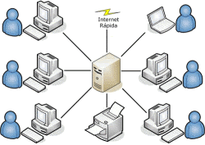
Arquiteturas de rede
Ambiente cliente-servidor (Client-Server)
Máquinas mais poderosas servem como servidores de serviços (impressão, arquivos, banco de dados, etc.)
Trabalho dividido: parte no servidor e parte no cliente
Permite economia (em relação à utilização de um mainframe) sem grande perda de recursos

Slide 48
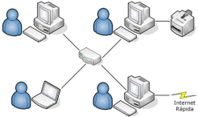
Arquiteturas de rede
Ambiente ponto a ponto (Peer-to-Peer)
Todas as máquinas têm as mesmas capacidades e responsabilidades
Mais simples e baratas
Ideais para simples compartilhamento de recursos
Não mantém a performance sob grande demanda
Apresenta problemas de segurança:
“Quem pode acessar este recurso?”

Slide 49
Redes e Ciência da Computação
Um cientista da computação, como é chamado o profissional formado em Ciência da Computação, pode ser contratado para trabalhar em uma equipe de desenvolvedores, criando software de acordo com a necessidade dos clientes.
Portanto, todas as soluções propostas por estes profissionais tem que considerar, em seu desenvolvimento, que os usuários de seu sistema vão estar dispersos pela organização em seções diferentes, em prédios distantes ou mesmo em países diversos ao redor do mundo e que, por isto, vão estar acessando as informações disponibilizadas através dos recursos de uma rede de computadores.
É imprescindível que as aplicações estejam preparadas para “rodar” em rede. Para tanto, é necessário conhecer e entender como as mesmas funcionam.

Slide 50
Questionário
50

Slide 51

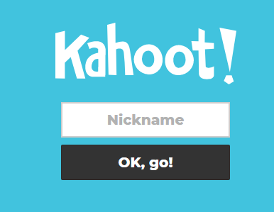
Questionário
Nome + RA
51

Slide 52
Objetivo
Redes de Computador
Comunicação de Dados
Os Cinco elementos da comunicação de dados
Porque ligar computadores em rede?
Histórico Redes de Computador
Classificação das redes
Resumo da classificação geográficas das redes
Redes de Computadores topologias
Redes de Computadores - Meios de transmissão
Redes de Computadores - Sentido da Comunicação
Endereçamento de mensagens
Arquiteturas de rede
Redes e Ciência da Computação
Questionário
52

